Slide 1
Programación de Servidores Web
Tema 6:
Librerías de CSS y JavaScript de Abstracción

Slide 2
Librerías de CSS y JavaScript de Abstracción
Las Librerías de CSS y JavaScript de Abstracción se refieren a herramientas que encapsulan y simplifican tareas comunes de diseño y desarrollo web, permitiendo a los desarrolladores enfocarse en la lógica y funcionalidad de las aplicaciones en lugar de lidiar con los detalles de bajo nivel.
Temas:
Bootstrap y su uso en el diseño responsivo.
Librerías de JavaScript (React, Vue.js, Angular) y su aplicación en proyectos.

Slide 3
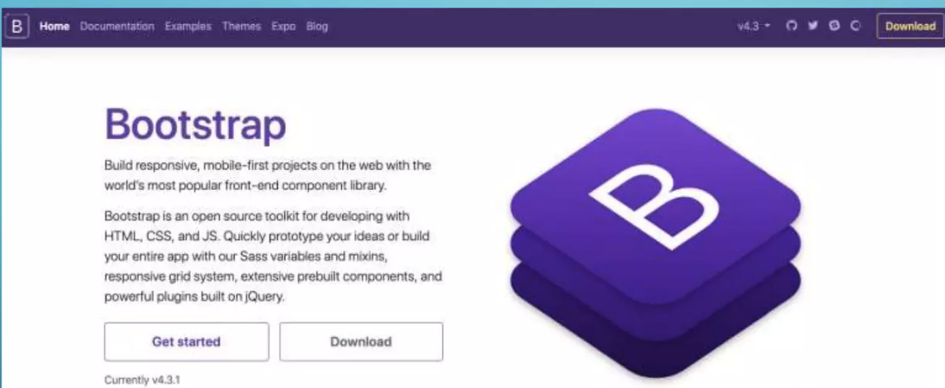
Bootstrap
Bootstrap es un framework CSS de código abierto que facilita el diseño de sitios web responsivos y móviles. Desarrollado por Twitter, Bootstrap proporciona una colección de herramientas y componentes que ayudan a crear páginas web de manera rápida y eficiente.

Slide 4
Bootstrap
Características
Diseño Responsivo: Permite que las páginas web se adapten a diferentes tamaños de pantalla y dispositivos, asegurando una experiencia de usuario consistente en móviles, tabletas y escritorios.
Personalizable: Bootstrap es altamente personalizable, lo que significa que los desarrolladores pueden modificar fácilmente el estilo y la apariencia de los componentes para adaptarse a las necesidades específicas de su proyecto.

Slide 5
Bootstrap
Características
Sistema de Grillas: Bootstrap utiliza un sistema de grillas basado en columnas que facilita la disposición de los elementos en una página. Este sistema se adapta automáticamente al tamaño de la pantalla.
Componentes Predefinidos: Incluye una amplia gama de componentes como botones, formularios, navbars, modales, y más, que se pueden utilizar directamente o personalizar según las necesidades del proyecto.

Slide 6
Bootstrap
Uso de Bootstrap en el diseño responsivo
Bootstrap es ideal para el diseño responsivo porque ofrece una variedad de características y herramientas que facilitan la creación de sitios web que se adaptan a diferentes tamaños de pantalla y dispositivos.
Media queries: Bootstrap utiliza media queries para definir estilos específicos para diferentes tamaños de pantalla. Esto significa que los desarrolladores pueden crear estilos personalizados para teléfonos móviles, tabletas y computadoras de escritorio.

Slide 7
Bootstrap
Uso de Bootstrap en el diseño responsivo
Grid system: El sistema de grid de Bootstrap se utiliza para organizar el contenido en una página web de manera que se adapte a diferentes tamaños de pantalla. Los desarrolladores pueden definir la cantidad de columnas y filas que desean utilizar en su diseño.
Clases de tamaño: Bootstrap ofrece una variedad de clases de tamaño que se pueden utilizar para definir el tamaño de los elementos en una página web. Por ejemplo, la clase col-md-4 define un elemento que ocupa 4 columnas en una pantalla de tamaño medio.

Slide 8
Bootstrap
Uso de Bootstrap en el diseño responsivo
Componentes responsivos: Bootstrap ofrece una variedad de componentes pre-construidos que se adaptan automáticamente a diferentes tamaños de pantalla. Por ejemplo, la barra de navegación de Bootstrap se puede configurar para que se colapse en una pantalla pequeña y se expanda en una pantalla grande.
Diseño móvil-first: Bootstrap se centra en el diseño móvil-first, lo que significa que los desarrolladores deben diseñar primero para teléfonos móviles y luego adaptar el diseño para tabletas y computadoras de escritorio.

Slide 9

BOOTSTRAP
Bootstrap incluye una variedad de componentes predefinidos que facilitan la creación de aplicaciones web modernas para construir interfaces web, éstos componentes incluyen:
Botones
Formularios
Barras de navegación
Alertas
Modales

Slide 10
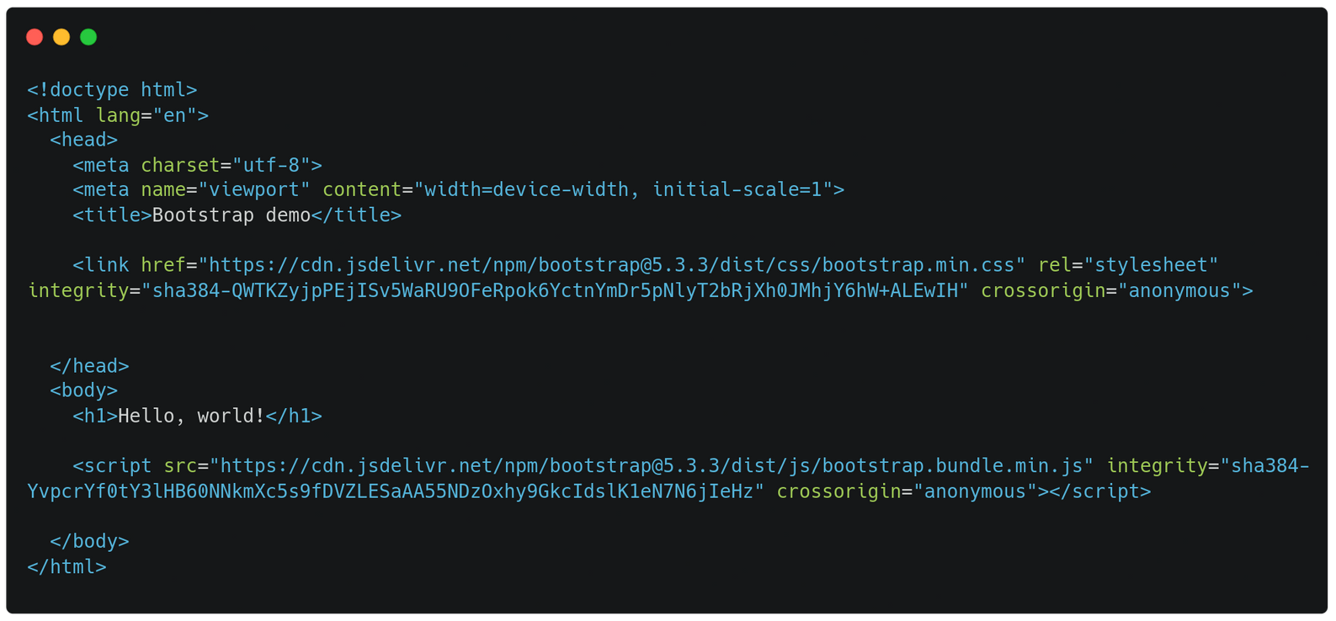
USO

Slide 11
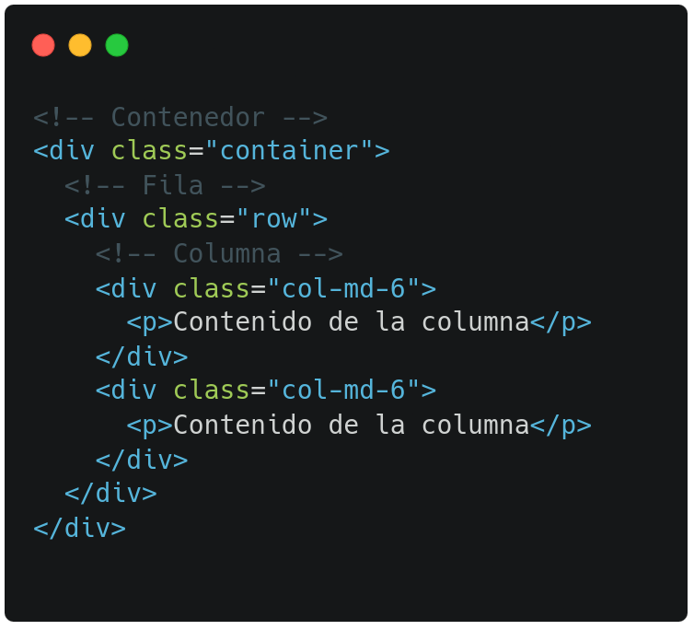
BOOTSTRAP
Sistema de Rejilla (Grid System):
Bootstrap utiliza un sistema de rejilla basado en 12 columnas que permite crear diseños de página flexibles y adaptables. Se puede definir el ancho de las columnas en diferentes puntos de interrupción para garantizar que el diseño se vea bien en cualquier dispositivo.

Slide 12
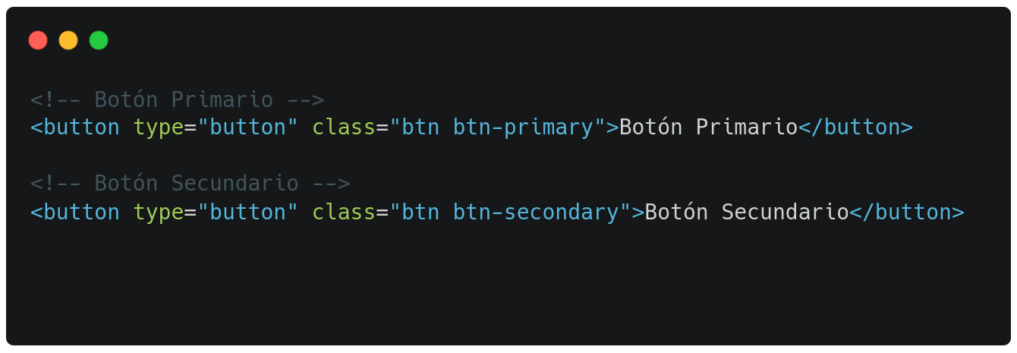
BOOTSTRAP
BOTONES

Slide 13
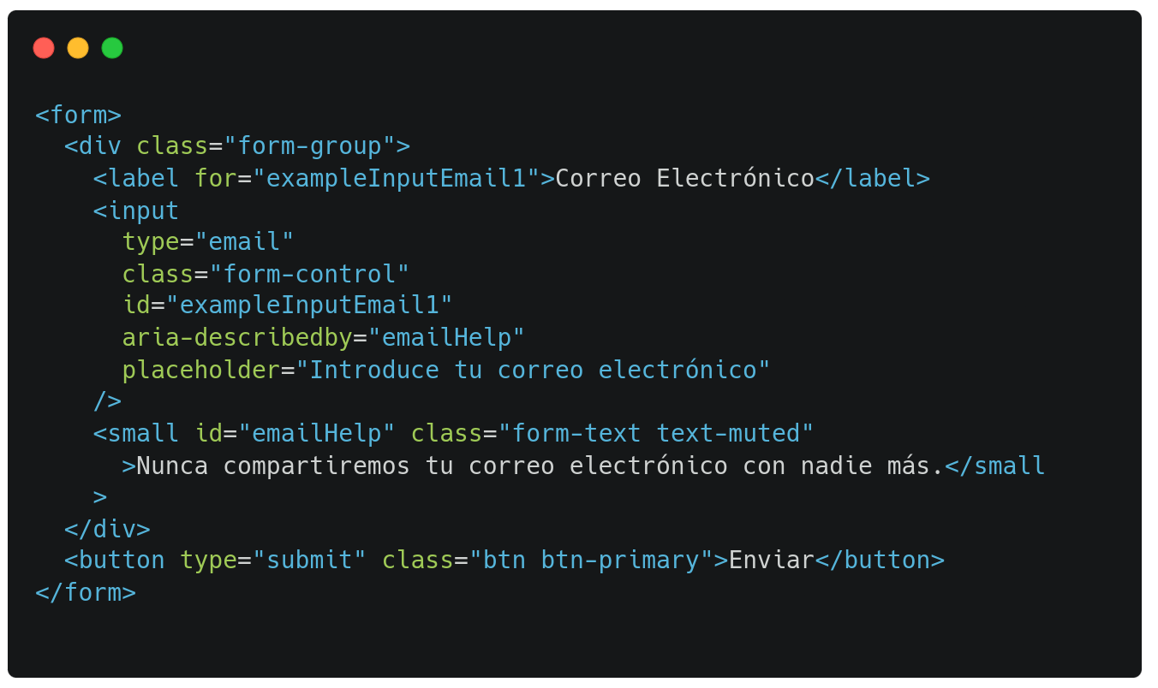
BOOTSTRAP
FORMULARIOS

Slide 14
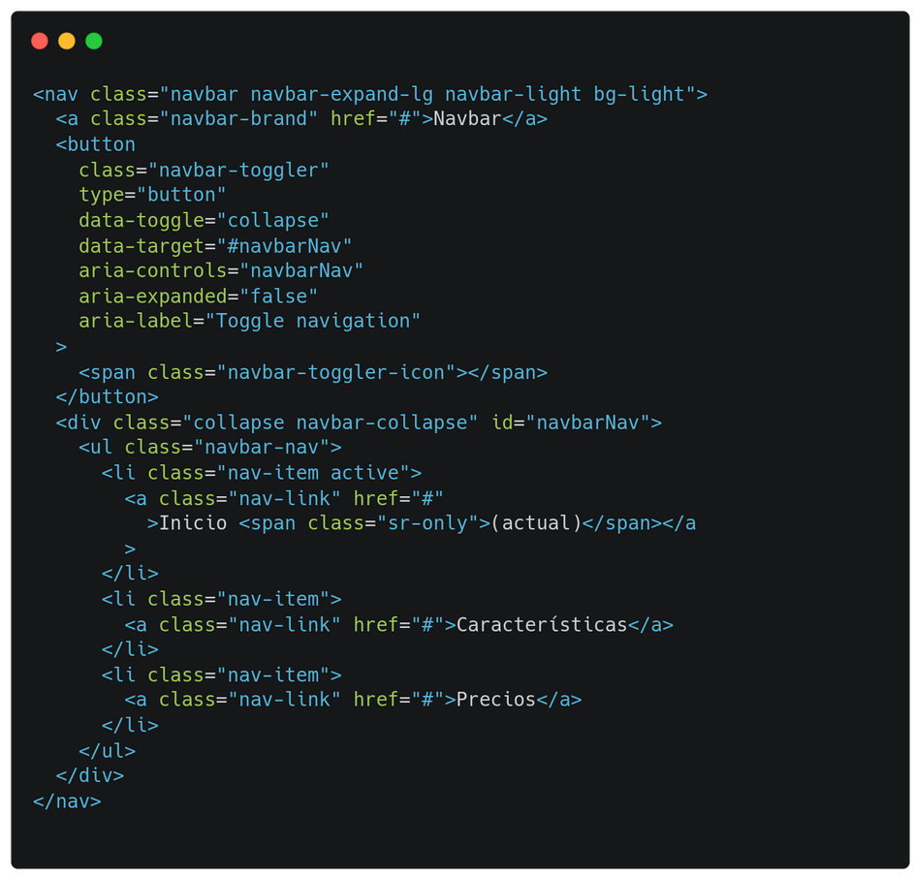
BOOTSTRAP
BARRAS DE NAVEGACIÓN

Slide 15
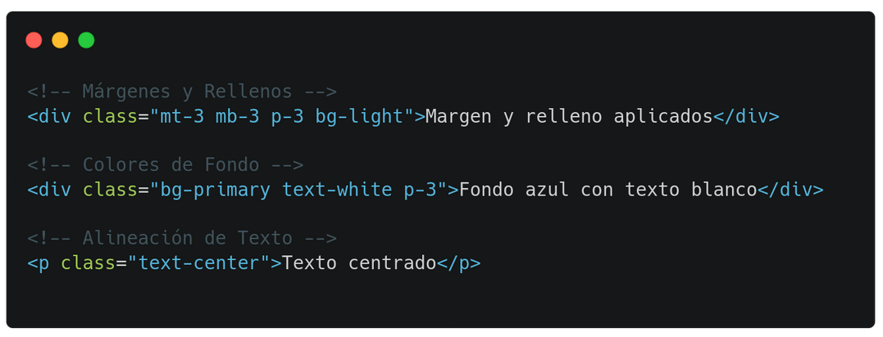
BOOTSTRAP
Utilidades y Clases de Ayuda:
Ofrece un conjunto de utilidades y clases de ayuda que permiten aplicar estilos rápidamente sin necesidad de escribir CSS personalizado.
Estas clases facilitan la manipulación de:
Márgenes
Rellenos
Colores y más.

Slide 16


ALTERNATIVAS A BOOTSTRAP
Tailwind CSS:
Es un framework “utility-first” para CSS que permite construir interfaces personalizadas directamente en el HTML.
Características:
Utilidades
Diseño Modular
Responsive y Flexibilidad
Materialize:
Es un framework basado en Material Design de Google que proporciona un diseño moderno y visualmente atractivo.
Características:
Componentes y Estilos
Responsividad
Facilidad de Uso

Slide 17
Comparación con Bootstrap
Bootstrap:
Framework basado en componentes, fácil de usar pero menos flexible en términos de personalización directa.
Tailwind CSS:
Ofrece mayor flexibilidad y personalización, ideal para diseñar interfaces únicas desde cero.
Materialize:
Basado en Material Design, proporciona una apariencia moderna y consistente con las pautas de Google.

Slide 18
Librerías de JavaScript
Las librerías de JavaScript son conjuntos de código pre-escrito que se pueden utilizar para agregar funcionalidades específicas a un proyecto web. Estas librerías se pueden utilizar para crear interfaces de usuario, manejar eventos, realizar peticiones HTTP, entre otras cosas.

Slide 19

React
React es una librería Javascript de código abierto diseñada para crear interfaces de usuario con el objetivo de facilitar el desarrollo de aplicaciones en una sola página. Es mantenido por Facebook y la comunidad de software libre.
Ejemplos de proyectos que utilizan React: Facebook, Instagram, Netflix.

Slide 20
ESTRUCTURA INICIAL DEL PROYECTO
public/: Contiene el archivo index.html y otros recursos estáticos.
src/: Contiene el código fuente de la aplicación, incluyendo componentes, estilos y archivos de prueba.
node_modules/: Contiene las dependencias instaladas.
package.json: Archivo de configuración del proyecto que incluye las dependencias y scripts de npm.

Slide 21
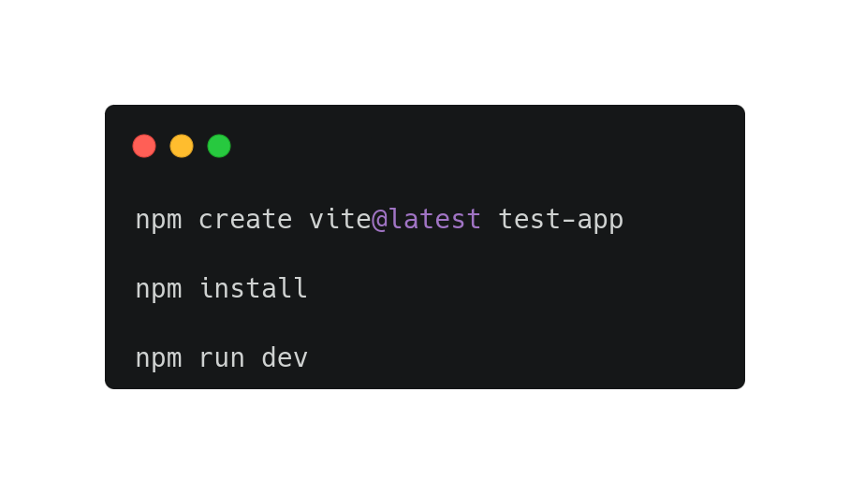
CONFIGURACIÓN DEL ENTORNO DE DESARROLLO

Slide 22


BABEL Y WEBPACK
Babel es un transpilador que convierte el código JavaScript moderno y JSX en JavaScript compatible con los navegadores para poder hacer uso de características modernas de Javascript.
Webpack es una herramienta de empaquetado que agrupa todos los módulos (JavaScript, CSS, imágenes, etc.) en archivos de salida que el navegador puede entender. Webpack se encarga de optimizar la carga de recursos y manejar las dependencias entre módulos.

Slide 23
React
Conceptos básicos
Usa un virtual DOM en vez del DOM real.
Basado en componentes. Con estados y ciclos de vida.
Se puede trabajar con React del lado del servidor con Node.js.
Se puede crear aplicaciones móviles con React Native.

Slide 24
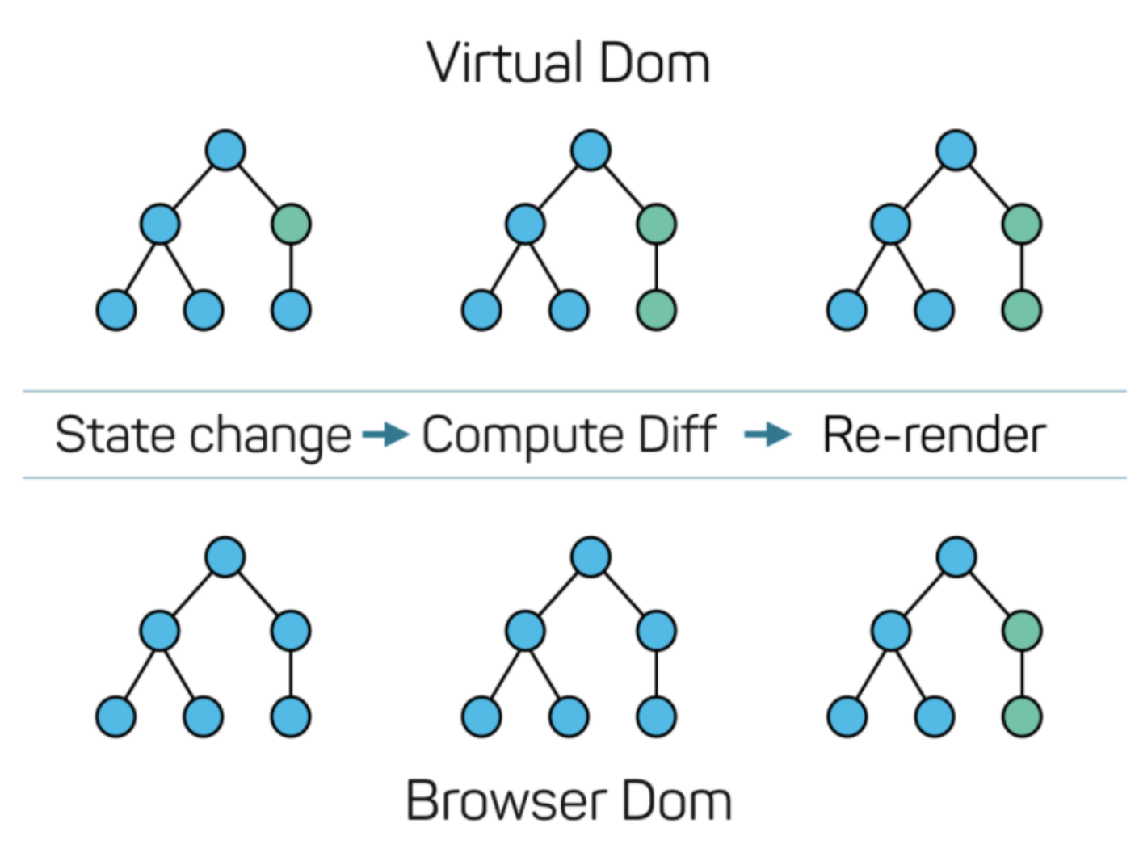
React
Virtual DOM
El secreto de React para tener un performance muy alto, es que implementa algo llamado Virtual DOM y en vez de renderizar todo el DOM en cada cambio, este hace los cambios en una copia en memoria y después usa un algoritmo para comparar las propiedades de la copia en memoria con las de la versión del DOM y así aplicar cambios exclusivamente en las partes que varían.

Slide 25

CARACTERÍSTICAS CLAVE DE REACT
COMPONENTES
Los componentes son bloques de construcción reutilizables que encapsulan tanto la lógica como la interfaz de usuario. Una aplicación en React, está construída mediante componentes

Slide 26
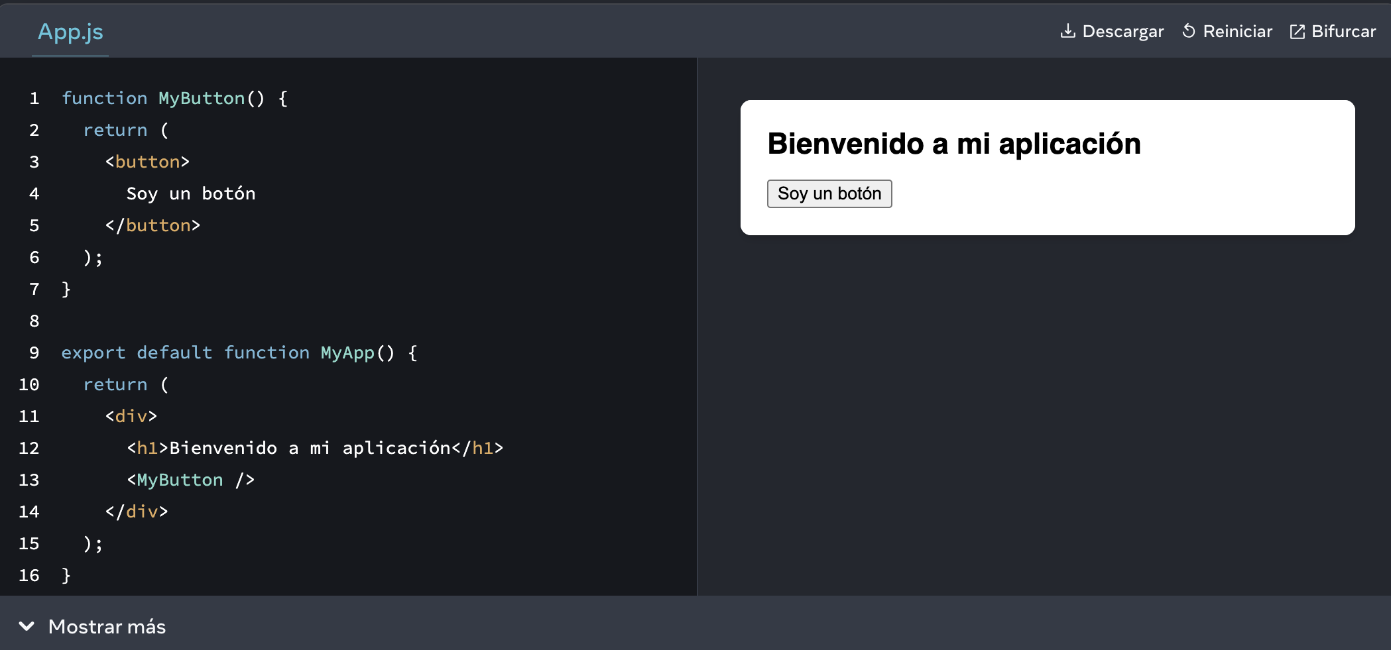
Componentes
Las aplicaciones de React están hechas a partir de componentes. Un componente es una pieza de UI (siglas en inglés de interfaz de usuario) que tiene su propia lógica y apariencia, son reutilizables. Un componente puede ser tan pequeño como un botón, o tan grande como toda una página.

Slide 27
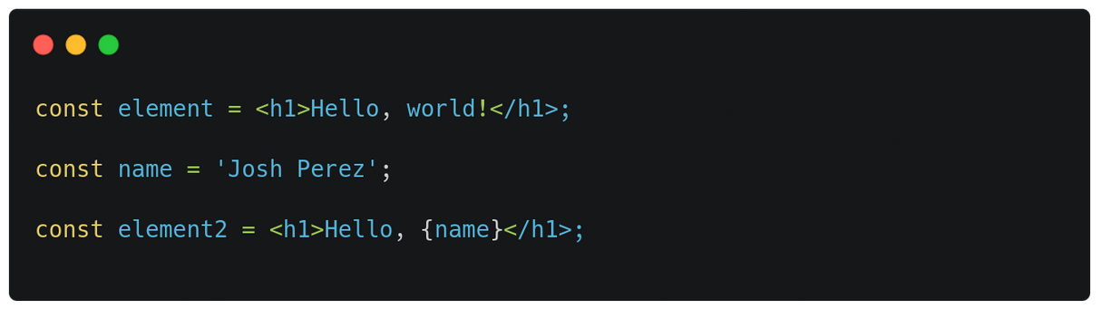
CARACTERÍSTICAS CLAVE DE REACT
JSX (JAVASCRIPT XML)
JSX es una sintaxis que permite escribir código similar a HTML dentro de archivos JavaScript. Es una extensión de la sintaxis de JavaScript que facilita la creación de elementos y componentes en React.
Sintaxis JSX: Permite escribir componentes de manera más declarativa.
Expresiones en JSX: Se pueden incluir expresiones JavaScript dentro de llaves {}.

Slide 28
CARACTERÍSTICAS CLAVE DE REACT
FLUJO DE DATOS UNIDIRECCIONAL
En React, los datos fluyen desde el componente padre hacia los componentes hijos a través de props (propiedades).
Props: Son la forma en que se pasan datos de un componente a otro. Los componentes hijos reciben props del componente padre y no deben modificar esos datos.
Estado (State): Los componentes pueden tener su propio estado, que es gestionado localmente y puede ser modificado por el componente mismo.

Slide 29
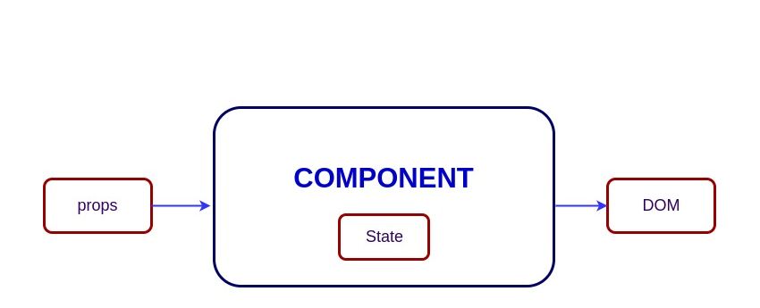
ESTADO
El estado permite a los componentes almacenar y gestionar datos que pueden cambiar con el tiempo.
El estado es específico de cada componente y puede ser modificado para actualizar la interfaz de usuario.

Slide 30
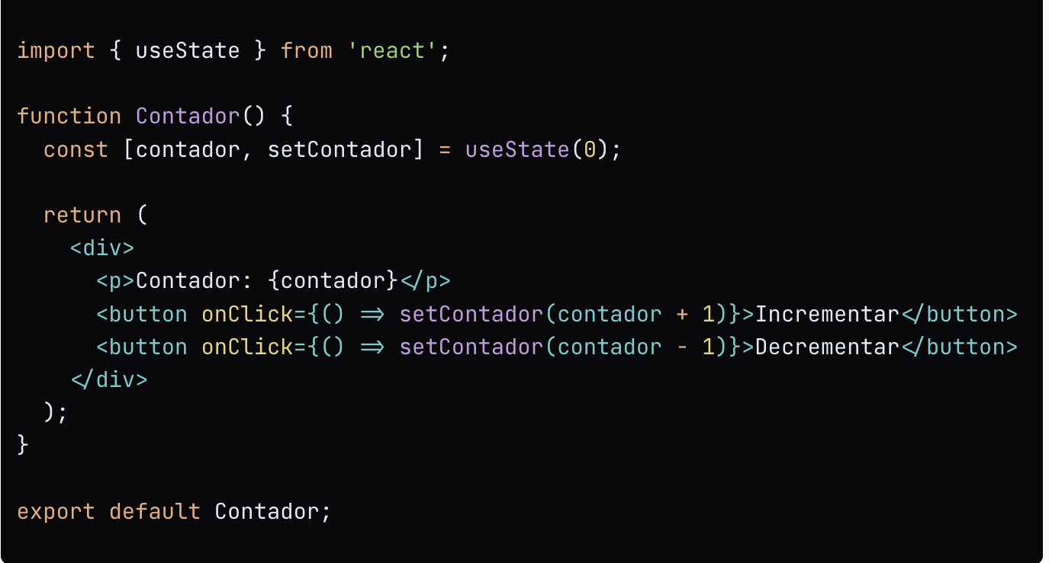
React
HOOKS
Los hooks son funciones que permiten utilizar el estado y otras características de React en componentes funcionales. Los hooks eliminan la necesidad de utilizar clases y simplifican la gestión del estado y los efectos secundarios en los componentes.

Slide 31
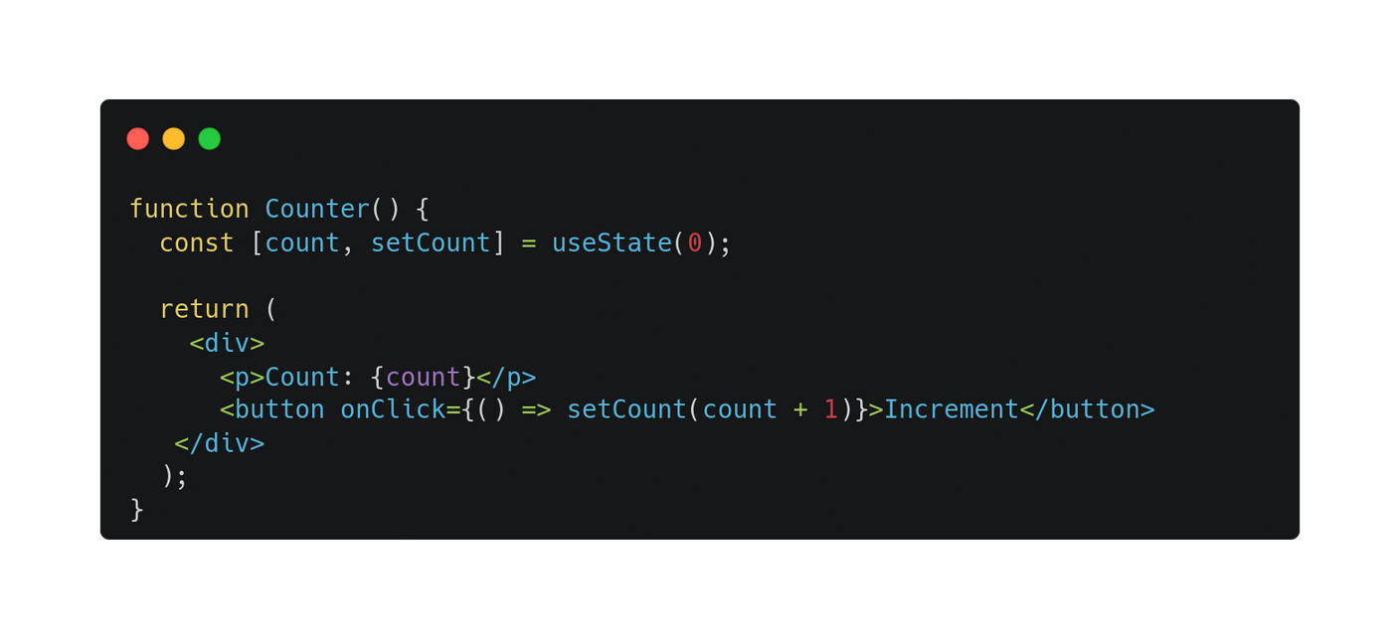
useState
Propósito: Permite agregar y gestionar el estado en componentes funcionales.
Funcionamiento: Retorna un par: el valor actual del estado y una función para actualizarlo. Cada vez que se llama a la función de actualización, React vuelve a renderizar el componente con el nuevo valor del estado.

Slide 32
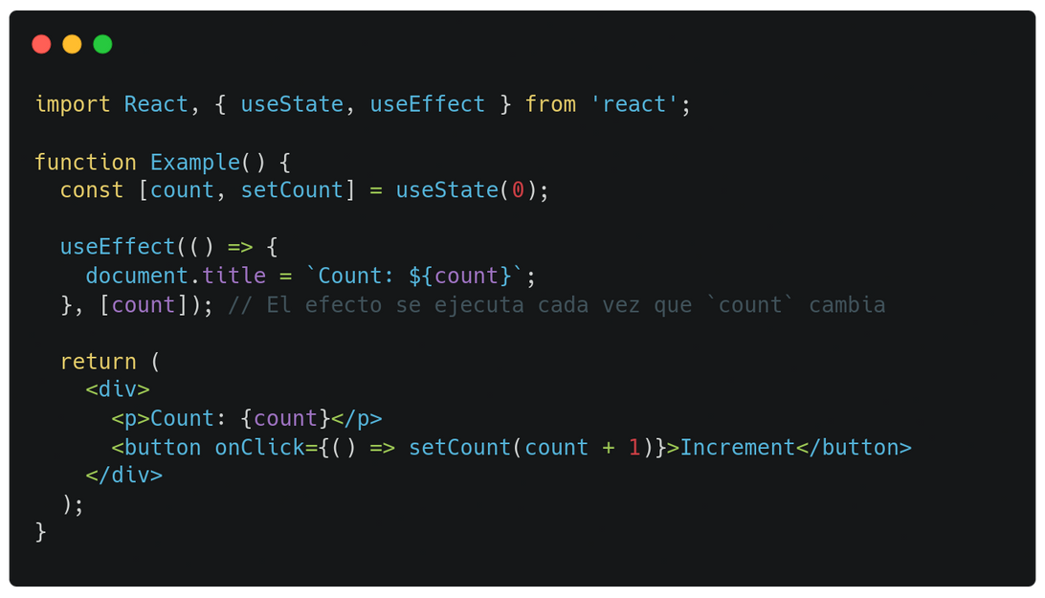
useEffect
Propósito: Permite ejecutar efectos secundarios en componentes funcionales, como actualizaciones del DOM, suscripciones o llamadas a API.
Funcionamiento: Se ejecuta después de cada renderizado del componente. Puedes especificar dependencias para que el efecto se ejecute solo cuando cambien ciertas variables.

Slide 33
React
TIPOS DE HOOKS
useState: Permite crear un estado en un componente funcional.
useEffect: Permite realizar acciones cuando el componente se monta o se desmonta.
useContext: Permite acceder a un contexto (un objeto que se comparte entre componentes) desde un componente funcional.
useReducer: Permite utilizar un reducer (una función que maneja el estado) en un componente funcional.​
useCallback: Permite memorizar una función para evitar que se vuelva a crear en cada renderizado.​
useMemo: Permite memorizar un valor para evitar que se vuelva a calcular en cada renderizado.​
useRef: Permite crear una referencia a un elemento del DOM

Slide 34
React
Ventajas
Fácil de aprender y su diseño es sencillo.
Uso de React JSX para crear documentación muy detallada y construir plantillas.
React es más rápido que Angular y Vue gracias a su implementación de DOM virtual.
La función "Create React App" permite a los desarrolladores crear aplicaciones web progresivas (PWA).
Ayuda a implementar conceptos de programación funcional (FP) para desarrollar código reutilizable.

Slide 35
React
Desventajas
React se aleja de los componentes basados en clases, lo que supone un obstáculo para los desarrolladores que se sienten cómodos con la programación orientada a objetos (POO).
No se considera un framework, pero se acerca.

Slide 36
OTRAS OPCIONES - FRAMEWORKS
ANGULAR: Un framework completo de desarrollo de aplicaciones front-end creado por Google. Angular ofrece un enfoque más estructurado y robusto para construir aplicaciones empresariales, con herramientas integradas como enrutamiento, servicios y manejo avanzado de formularios.
VUE.JS: Un framework progresivo para construir interfaces de usuario. Es fácil de aprender y tiene una curva de aprendizaje suave, ideal para proyectos pequeños y grandes. Vue ofrece reactividad y una estructura similar a React, pero es menos complejo en cuanto a configuración.
ASTRO: Un framework de generación estática orientado a la optimización del rendimiento y a la construcción de sitios rápidos. Astro permite crear páginas HTML sin enviar JavaScript al cliente (a menos que sea necesario), y ofrece soporte para usar componentes de otros frameworks como React, Vue y Svelte en el mismo proyecto. Es ideal para sitios de contenido estático y blogs.

Slide 37
MATERIAL OPCIONAL
Material didáctico De APOYO - NO OBLIGATORIO

Slide 38

Angular
Angular es un framework de ingeniería de software de código abierto mantenido por Google, que sirve para desarrollar aplicaciones web de estilo Single Page Application (SPA) y Progressive Web App (PWA). Sirve tanto para versiones móviles como de escritorio.
Basado en TypeScript, Angular se considera un framework pesado y se utiliza para móviles y ordenadores de sobremesa.

Slide 39
Angular
Conceptos básicos
Componentes.
Módulos.
Directivas.
Servicios e Inyección de Dependencias.
Enrutamiento.
Data Binding.

Slide 40
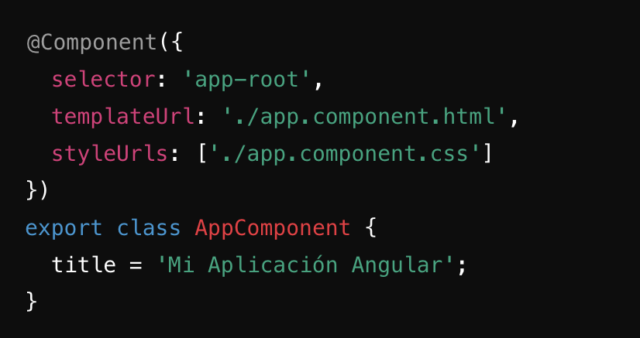
Angular
Componentes
Los componentes son las unidades fundamentales de una aplicación Angular. Cada componente consta de un archivo TypeScript para la lógica, un archivo HTML para la estructura, y un archivo CSS/SCSS para el estilo.
Un componente Angular se define con un decorador @Component, que incluye el selector del componente, su plantilla y su estilo.

Slide 41
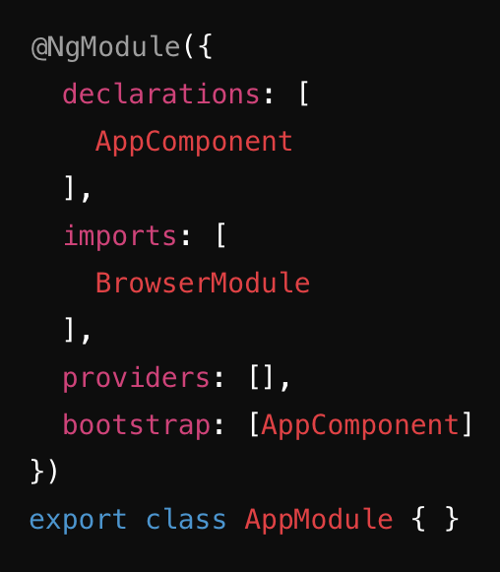
Angular
Módulos
Los módulos son contenedores que agrupan componentes, directivas, servicios, y otros módulos. El módulo raíz de una aplicación Angular es el AppModule, que es donde se declara y configura la aplicación.
Los módulos se definen con un decorador @NgModule.

Slide 42
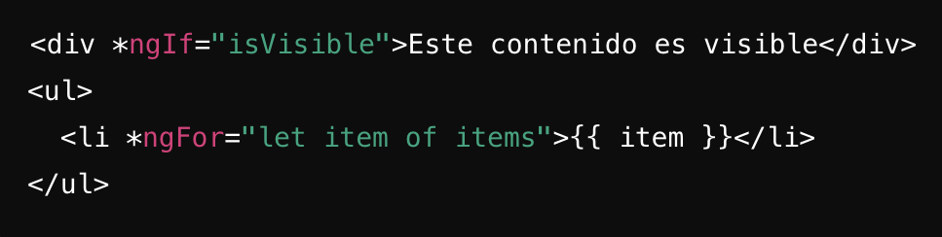
Angular
Directivas
Las directivas son instrucciones en el DOM que le dicen a Angular cómo transformar el DOM o el comportamiento de los elementos. Las más comunes son ngIf (para condicionales) y ngFor (para bucles).

Slide 43
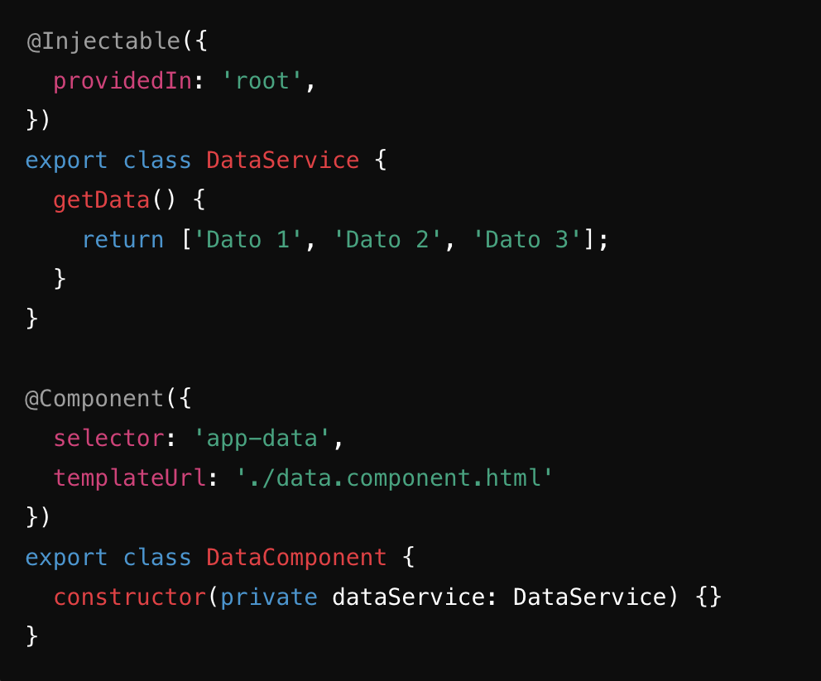
Angular
Servicios e inyección de dependencias.
Los servicios son clases que contienen lógica de negocio que se comparte entre componentes. Angular utiliza la inyección de dependencias para proveer estos servicios donde se necesiten.
Un servicio se define como una clase y se inyecta en los componentes a través de su constructor.

Slide 44
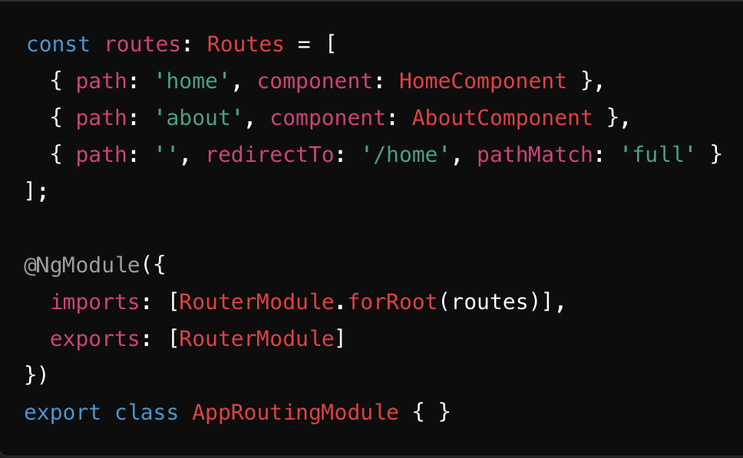
Angular
Enrutamiento
Angular proporciona un sistema de enrutamiento para navegar entre diferentes vistas o páginas dentro de la aplicación. Cada ruta está asociada a un componente específico.

Slide 45
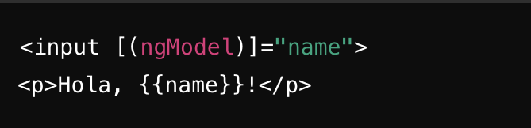
Angular
Data Binding
Angular permite el enlace de datos bidireccional entre el modelo y la vista, lo que significa que cualquier cambio en el modelo se refleja en la vista y viceversa.

Slide 46

Vue.js
Vue.js es un framework de JavaScript de código abierto utilizado para construir interfaces de usuario y aplicaciones de una sola página (SPA, por sus siglas en inglés). Vue es conocido por su enfoque progresivo, lo que significa que puedes adoptarlo de forma gradual. Puedes usarlo solo para enriquecer partes específicas de una aplicación, o bien, aprovechar su capacidad para desarrollar aplicaciones completas con todas las características modernas del frontend.

Slide 47
Vue.js
Conceptos básicos
Enfoque progresivo.
Sistema de Componentes.
Reactividad.
Directivas.
Single File Components (SFC)
Enrutamiento y Gestión de Estado.
Integración con Otras Herramientas y Ecosistemas.
Documentación y Comunidad.

Slide 48
Vue.js
Enfoque progresivo
Vue.js está diseñado para ser adoptado de forma incremental. Puedes usar Vue para mejorar una sola parte de tu interfaz de usuario, o construir aplicaciones completas utilizando su ecosistema.
Ventaja: Esto permite a los desarrolladores integrarlo fácilmente en proyectos existentes sin necesidad de reescribir toda la aplicación.

Slide 49
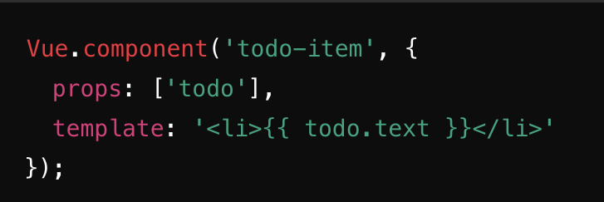
Vue.js
Sistema de componentes
Vue se basa en un sistema de componentes, donde las interfaces de usuario se dividen en piezas reutilizables y encapsuladas. Cada componente puede tener su propia lógica, plantilla HTML, y estilos CSS.
Ventaja: Facilita la reutilización de código y la organización de proyectos grandes.

Slide 50
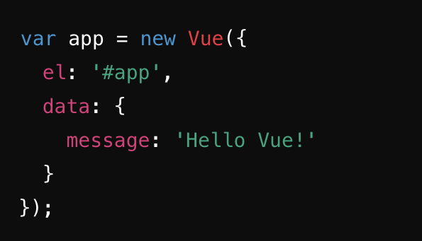
Vue.js
Reactividad
Vue.js tiene un sistema de reactividad que automáticamente detecta cambios en el estado de los datos y actualiza la vista de forma eficiente.
Ventaja: Esto simplifica la manipulación del DOM, permitiendo que las vistas se mantengan sincronizadas con el estado subyacente sin necesidad de manipulación directa.

Slide 51
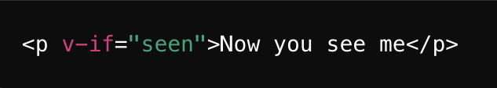
Vue.js
Directivas
Vue proporciona directivas como v-bind, v-model, y v-if que permiten a los desarrolladores enlazar atributos de HTML con datos, manejar eventos, y realizar manipulaciones condicionales en el DOM de manera declarativa.
Ventaja: Facilita la interacción y manipulación del DOM sin necesidad de escribir mucho JavaScript.

Slide 52
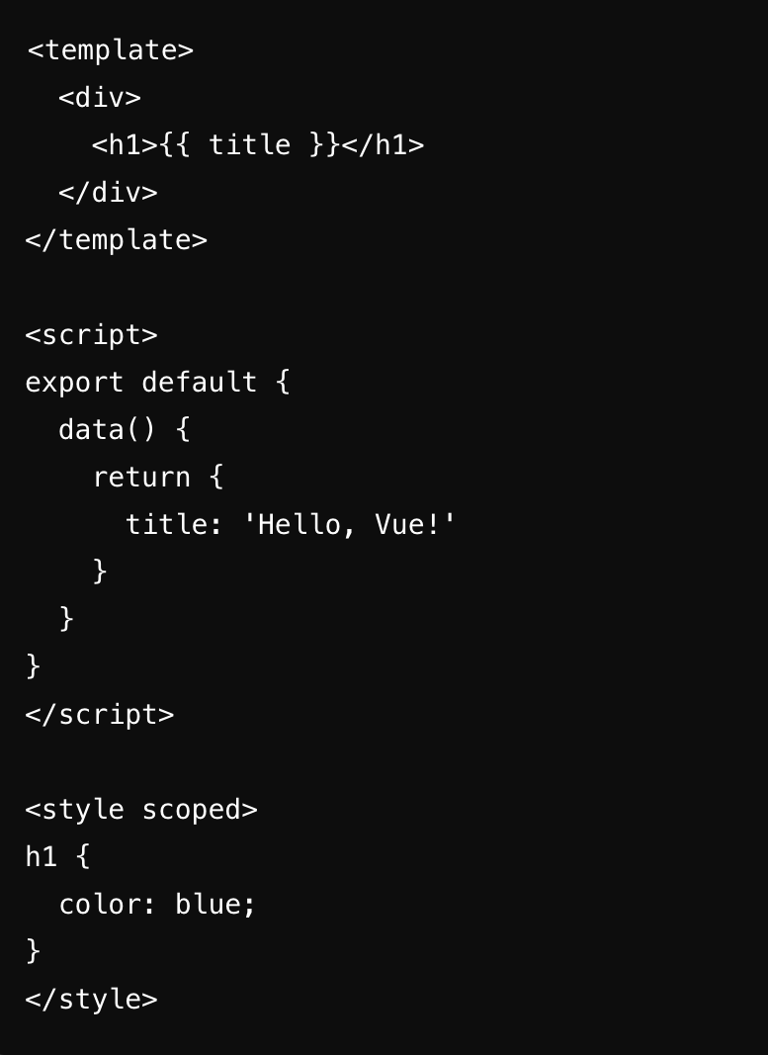
Vue.js
Single File Components (SFC)
Vue permite la creación de componentes de archivo único (.vue) que combinan el template HTML, el script JavaScript, y los estilos CSS en un solo archivo.
Ventaja: Esto mejora la mantenibilidad del código, manteniendo la lógica, el diseño y el estilo de un componente en un solo lugar.

Slide 53
Vue.js
Enrutamiento y Gestión de Estado
Vue Router: Es el enrutador oficial para Vue.js, que permite la navegación entre diferentes vistas o páginas dentro de una aplicación Vue de una sola página.
Vuex: Es una biblioteca para la gestión del estado en aplicaciones Vue.js. Sigue un patrón centralizado que facilita el manejo del estado compartido entre componentes

Slide 54
Vue.js
Integración con Otras Herramientas y Ecosistemas
Compatibilidad: Vue.js se integra bien con otras bibliotecas o proyectos existentes. Puedes usarlo junto con otras herramientas como Webpack, Babel, y más.
Ecosistema: Vue tiene un ecosistema rico con herramientas oficiales como Vue CLI para el scaffolding de proyectos, Vue Devtools para depuración, y Vue Test Utils para pruebas.

Slide 55
Vue.js
Integración con Otras Herramientas y Ecosistemas
Compatibilidad: Vue.js se integra bien con otras bibliotecas o proyectos existentes. Puedes usarlo junto con otras herramientas como Webpack, Babel, y más.
Ecosistema: Vue tiene un ecosistema rico con herramientas oficiales como Vue CLI para el scaffolding de proyectos, Vue Devtools para depuración, y Vue Test Utils para pruebas.

Slide 56
Referencias
Bootstrap y su Uso en el Diseño Responsivo:
Documentación Oficial de Bootstrap
MDN Web Docs sobre Responsive Design: https://developer.mozilla.org/en-US/docs/Learn/CSS/CSS_layout/Responsive_Design
Librerías de JavaScript (React, Vue.js, Angular) y su Aplicación en Proyectos:
React
Documentación Oficial de React
Vue.js
Documentación Oficial de Vue.js.
Angular
Documentación Oficial de Angular

